Slide 1
柔性計算方法與應用 期末報告 病毒最佳化演算法
D07522004
莊東叡

Slide 2
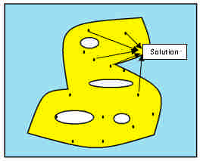
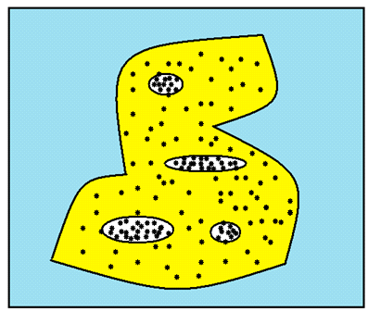
病毒最佳化演算法回顧
參考病毒繁衍行為產生解
根據fitness決定衍生解數量
高fitness在小範圍內大量繁衍
低fitness在大範圍內少量繁衍

Slide 3
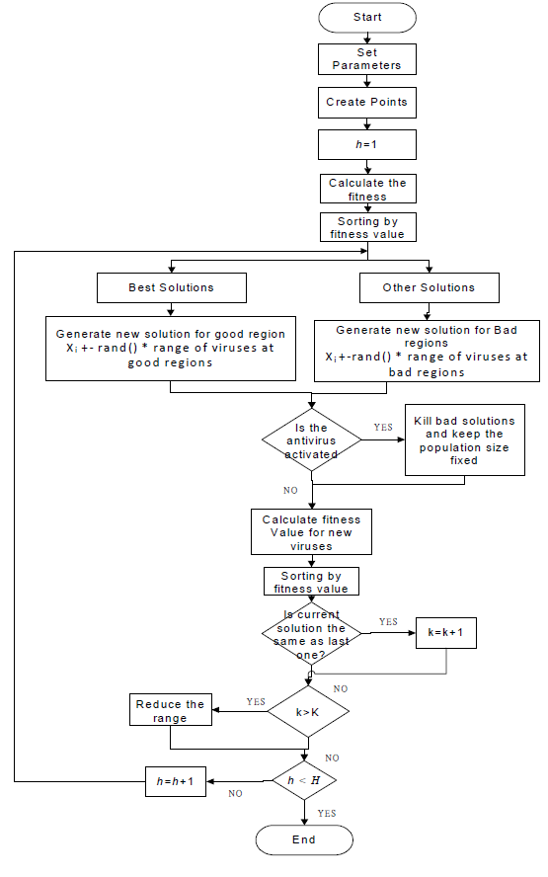
流程圖
刪除免疫系統判斷

Slide 4
求解器操作介紹
https://youtu.be/AuSsvDUUIPM

Slide 5
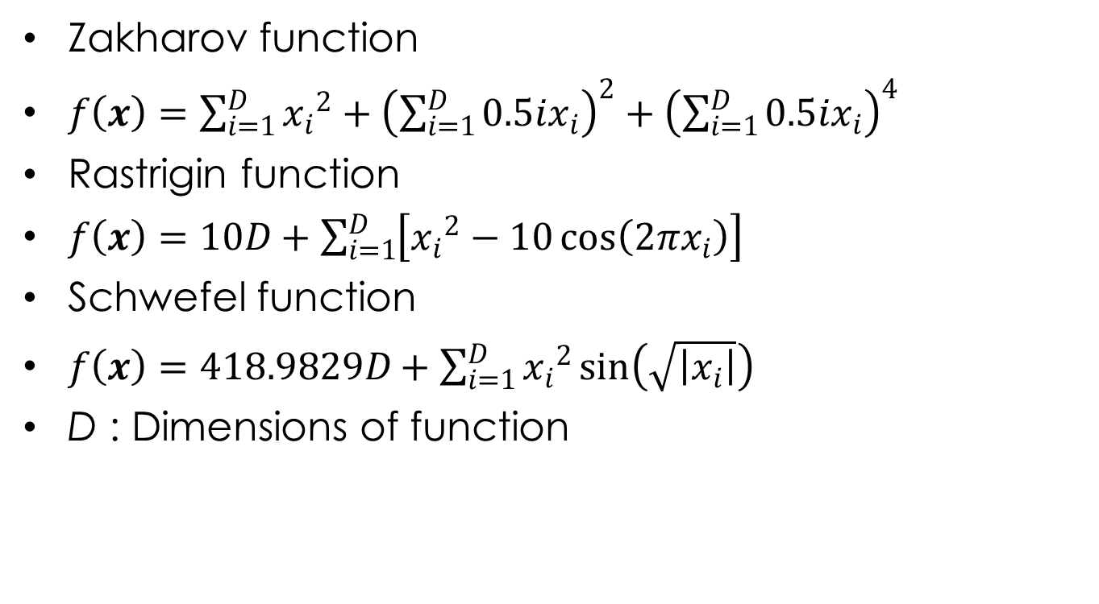
指標方程式
Zakharov function
$f\left(x\right)=\sum_{i=1}^{D}{{x_{i}}^{2}}+{\left(\sum_{i=1}^{D}{{0.5ix}_{i}}\right)}^{2}+{\left(\sum_{i=1}^{D}{{0.5ix}_{i}}\right)}^{4}$
Rastrigin function
$f\left(x\right)=10D+\sum_{i=1}^{D}{\left[{x_{i}}^{2}−10\cos\left(2πx_{i}\right)\right]}$
Schwefel function
$f\left(x\right)=418.9829D+\sum_{i=1}^{D}{{x_{i}}^{2}\sin\left(\sqrt{\left|x_{i}\right|}\right)}$
D : Dimensions of function

Slide 6
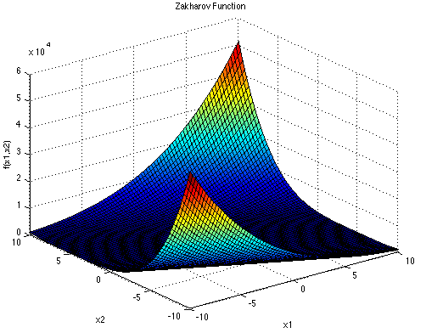
分析結果比較
Zakharov(2)
Zakharov(300)
計算時間
VOA 5.34”
PSO 5.19”
GA 5.38”
計算時間
VAO 2’44”
PSO 4’09”
GA 7’18”

Slide 7
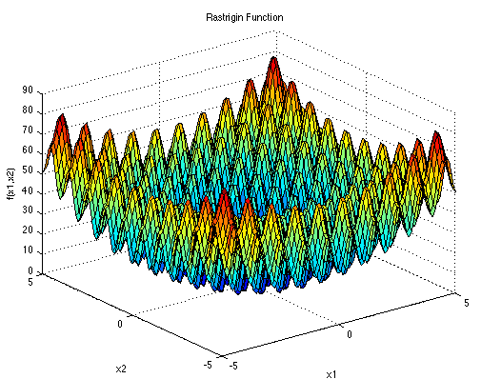
分析結果比較
Rastrigin(2)
Rastrigin(300)
計算時間
VOA 6.52”
PSO 6.31”
GA 6.44”
計算時間
VOA 2’40”
PSO 4’19”
GA 7’14”

Slide 8
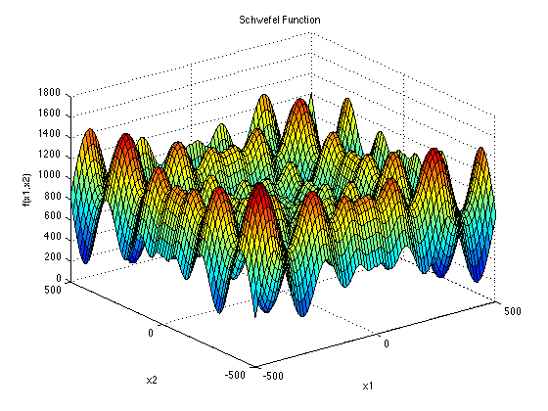
分析結果比較
Schwefel(2)
Schwefel(300)
計算時間
VOA 5.34”
PSO 5.19”
GA 5.38”
計算時間
VOA 5.34”
PSO 5.19”
GA 5.38”

Slide 9
結論
VOA在各種方程式都更容易收斂
收斂速度受到變數數量影響
多變數收斂速度慢
占用記憶體遠高於GA以及PSO
計算速度穩定，不會因為方程式而有所變化

Slide 10
報告結束
感謝您的聆聽

